Slide 1
Çavuşlu
Ortaokulu

Slide 2
OKUL BİLGİLERİ
KURUM KODU | 713564
OKUL ADI |  | ÇAVUŞLU ORTAOKUKU
ADRESİ |  | ÇUKUROVA M. 85210 SOKAK NO:15
TELEFON |  | 3243241920 |  | FAXS
WEB ADRESİ | 713564@CAVUSLUO
E-POSTA ADRESİ
ÖĞRENİM ŞEKLİ | TEKLİ
1. YABANCI DİLİ | İNGİLİZCE
2. YABANCI DİLİ
 | YÖNETİCİ – ÖĞRETMEN VE ÖĞRENCİ BİLGİLERİ
YÖNETİCİLER |  |  |  |  |  |  | MÜDÜR |  | MÜDÜR BAŞYARDIMCISI | MÜDÜR YARDIMCISI
 |  |  |  |  |  |  | 1 |  | ---- | 2
ÖĞRETMENLER |  |  |  |  |  |  | KADROLU |  | MESLEK | KÜLTÜR | TOPLAM
 |  |  |  |  |  |  | 43 |  |  |  | 43
ÖĞRENCİ SAYILARI | SINIFLAR |  | KIZ |  |  |  | ERKEK |  | HAFIZ ÖĞRENCİ |  | GENEL TOPLAM
 |  |  |  |  |  |  |  |  | KIZ | ERKEK
 |  |  | 78 |  |  |  | 64 |  |  |  | 142
 |  |  | 74 |  |  |  | 63 |  |  |  | 142
 |  |  | 84 |  |  |  | 106 |  |  |  | 147
 |  |  | 117 |  |  |  | 99 |  |  |  | 216
GENEL TOPLAM |  |  | 353 |  |  |  | 294 |  |  |  | 647
 | OKUL GENEL BİLGİLERİ
Öğretime Açıldığı Tarih |  |  |  |  | 2006 |  |  |  | Okul Bahçe Alanı
Derslik Sayısı |  |  |  |  | 22 |  |  |  | Çok Amaçlı Salon (Var/yok) |  | Y
Mülkiyet Bilgisi ve Toplam Arsa Alanı (Hazine, Vakıf, Dernek Vb) |  |  |  |  | 5850 M |  |  |  | Konferans Salonu (Var/yok) |  | Y
Bina Sayısı |  |  |  |  | 2( 650)M |  |  |  | Laboratuvar (Fizik/Kimya) |  | Y
Öğretim Binası Deprem performans Testinin yapılıp yapılmadığı (Evet /Hayır) |  |  |  |  | E |  |  |  | Uygulama Mescidi |  | V
Bina Proje Bilgisi(Tip Proje/Özel Proje) |  |  |  |  | H |  |  |  | Kütüphane |  | V

Slide 3
Brifing
Dosyası
2019-2020

Slide 4
T.C.
TOROSLAR KAYMAKAMLIĞI
Çavuşlu Ortaokulu Müdürlüğü

Slide 5
.

Slide 6
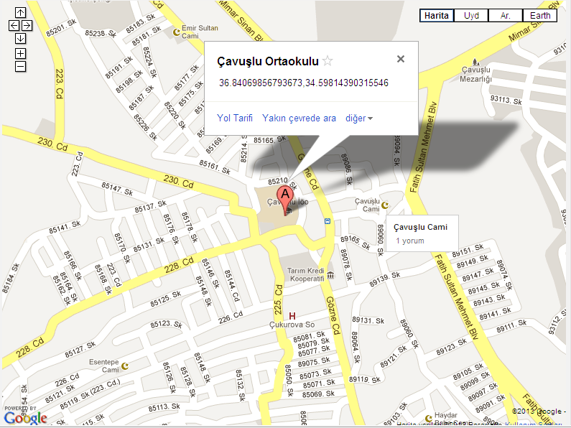
Okulumuzun konumu
.

Slide 7
.
II. BÖLÜM
TARİHÇE
Okulumuz 2012-2013 eğitim öğretim yılında ortaokul olarak eğitim-öğretime başlamıştır.
Personel İstatistiği
 | 2020
Müdür | 1
Müdür yardımcısı | 2
Öğretmen | 41
Memur | 1
Hizmetli | 3
Hizmetli İş-Kur | 0
Çavuşlu Ortaokulu/Kurumu Müdürlüğümüzde:
ÇAVUŞLU ORTAOKULU MÜDÜRLÜĞÜ BRİFİNG DOSYASI
- 7 -

Slide 8
BİNA BİLGİLERİ
Binanın Mülkiyeti : Hazine Kira Durumu : Ödenmiyor Isınma Durumu : Klima Binanın Hizmete Giriş Yılı : 2006 Binanın Yüzölçümü(m²) : 680 Bahçe Yüzölçümü (m²) : 5890
- 8 -

Slide 9
ÖĞRENCİ BİLGİLERİ
ÖĞRENCİ BİLGİLERİ
 | 2019-2020 EĞİTİM- ÖĞRETİM YILI
 | 5. SINIF |  |  | 6.SINIF |  |  | 7.SINIF |  |  | 8.SINIF |  |  | TOPLAM
 | K | E | T | K | E | T | K | E | T | K | E | T
ÖĞRENCİ SAYISI | 78 | 64 | 142 | 74 | 68 | 142 | 84 | 63 | 147 | 117 | 98 | 216 | 646
ÇAVUŞLU ORTAOKULU MÜDÜRLÜĞÜ BRİFİNG DOSYASI
- 9 -

Slide 10
Derslik – Şube- Öğrenci Sayıları
 | 2018-2019 EĞİTİM ÖĞRETİM YILI
 | Derslik Sayısı | Şube Sayısı | Öğrenci s. (Kız) | Öğrenci s. (Erkek) | Öğrenci (Toplam)
 | 22 | 22 | 353 | 293 | 646

Slide 11
Derslik, Okul ve Öğretmen Başına Düşen Öğrenci Sayısı
 | 2019-2020 EĞİTİM ÖĞRETİM YILI
Sınıf Başına Düşen Öğrenci Sayısı | 30
Okul Başına Düşen Öğrenci Sayısı | 46
Öğretmen Başına Düşen Öğrenci Sayısı | 15
ÇAVUŞLU ORTAOKULU- 11 -

Slide 12
Öğretmen Ve Yardımcı Personel Listesi
FEVZİ | SARIDAĞ | TÜR | ARZU | ALTUNDİŞ | FEN | SULTAN | CANDAN | SOS
FERHAT | FALAY | TÜR | EVRİM | GÖRÜNMEZ | FEN | BARIŞ | ÇÜR | SOS
HASAN | SEVİM | TÜR | LATİFE | YALÇIN | FEN | MİNE | ERDOĞAN | SOS
AHMET | BEĞENDİ | TÜR | FATMA | MUTLU | FEN | SONGÜL | KIZILBOĞA | SOS
SELDA | ŞAHİN | TÜR | Yasemin | Aydan | FEN | OSMAN | GÜRBÜZ
SEVGİ | ELBİR | TÜR | F.NEVİN | ÖZSOY | FEN | SEDA | ERDOĞAN | MÜZ
ÖMER | ELİBOL | TÜR |  |  |  | ÇAĞRI | ÜNLÜ | MÜZ
 |  |  | B. BÜLENT | TANRIKULU | İNG | BURCU | ÜNLÜ | RES
ALİ | ÖZDEMİR | MAT | MEHMET | ERDOĞAN | NG | H. SUNURİYE | YILDIZ | İŞT
RANA | DİNCER | MAT | CANAN | TANRIVERDİ | NG | MURAT | KARAALP | İŞT
 |  |  | SEVİNÇ | SAĞ | NG | SEYFİ | AKGÜL | İŞT
DİLEK | BURSA | MAT | ZÜLAY | ÜNLÜGENÇ | NG | YILDIRAY | ÇINAR | İŞT
Ayşe | Erdoğan | MAT |  |  | NG | MUSTAFA | İLHAN | HİZ.
ADEM | GÜRAKAN | MAT | GÖKHAN | ÖZDER | REH | VEDAT | ÖZDEMİR | HZ | toplam
OĞUZHAN | YILDIRIM | MAT | HİKMET | AKSOY | REH | Dilek | Taşlı | Hiz
SONAY | KARTAL | BED | MEHMET | ALP | BİLGİS | TARIK | PINARBAŞI | BED
SİBEL | ÇETİN | BED |  |  |  | MEHMET | ÜNER | BED

Slide 13
REHBER
.
1-GÖKHAN ÖZDER
2-HİKMET AKSOY
ÇAVUŞLU ORTAOKULU-

Slide 14
TÜRKÇE
.
ÖMER ELİBOL
FERHAT FALAY
HASAN SEVİM
AHMET BEĞENDİ
SELDA ŞAHİN
SEVGİ ELBİR
ÇAVUŞLU ORTAOKULU-

Slide 15
MATEMATİK
.
1- ALİ ÖZDEMİR
2-RANA DİNCER
3-DİLEK BURSA
4-İLKER MERMER
5- OĞUZHAN YILDIRIM
6-AEYŞE ERDOĞAN

Slide 16
FEN VE TEK.
.
1-ARZU ALTUNDİŞ
YASEMİN AYDAN
3-EVRİM GÖRÜNMEZ
4-LATİFE YALÇIN
5-FATMA MUTLU
6-F.NEVİN ÖZSOY

Slide 17
İNGİLİZCE
.
1-B. BÜLENT TANRIKULU
2-MEHMET ERDOĞAN
3-CANAN TANRIVERDİ
4-SEVİNÇ SAĞ
5-ZEHRA ÖZYAVRU
6-ZÜLAY ÜNLÜGENÇ

Slide 18
SOSYAL BİLGİLER
.
1-SONGÜL KIZILBOĞA
2-MİNE ERDOĞAN
3-SULTAN CANDAN
4-BARIŞ ÇÜR

Slide 19
BEDEN EĞİTİMİ
.
1-MEHMET ÜNER
2-M TARIK PINARBAŞI
3-SİBEL B. ÇETİN
4-SONAY MERT KARTAL

Slide 20
GÖRSEL
.
1-BURCU ÖCAL

Slide 21
İŞ TEKNİK
.
1-H. SUNURİYE YILDIZ
2-MURAT KARAALP
3-SEYFİ AKGÜL
4-YILDIRAY ÇINAR

Slide 22
MÜZİK
.
SEDA ERDOĞAN
ÇAĞRI ÜNLÜ

Slide 23
BİLİŞİM
.
1-MEHMET DENİZ ALP

Slide 24
DİN DERSİ ÖĞRETMENLERİ
1- ÜMMÜGÜLSÜM ÇOPUR(Ücr.)
2- AYŞEN TÜRK (Ücr.)

Slide 25
DİĞER PERSONEL
.
1-VEDAT ÖZDEMİR
3-MUSTAFA İLHAN
3- Sadiye Dilek TŞLI

Slide 26
K1-K2 ERASMUS POROJELERİMİZ
KAYNAŞTIRMA ÖĞRENCİLERİ AKRAN İLİŞKİLERİ
AKRAN ZORBALIĞINI ÖNLEMEDE AVRUPA YAKLAŞIMLARI

Slide 27
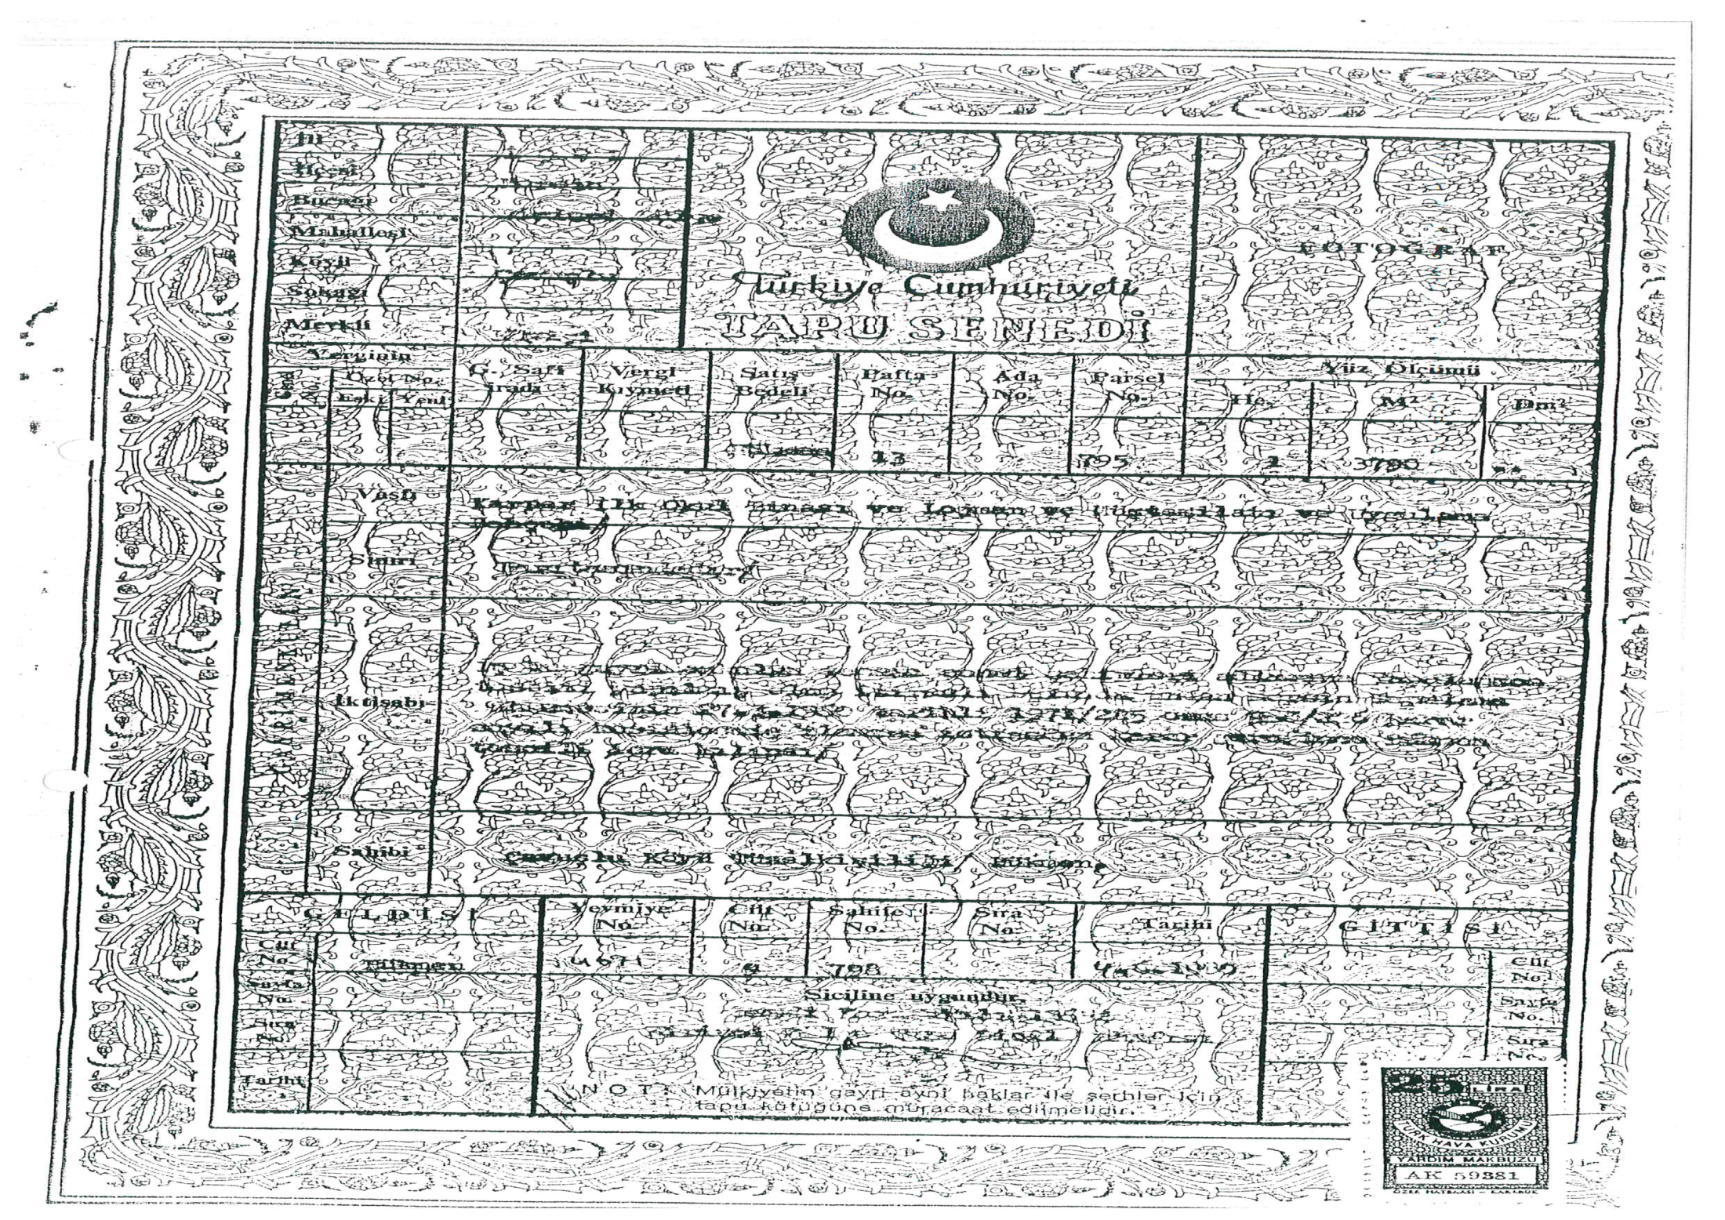

Slide 28
DESTEKLEME VE YETİŞTİRME KURSLARI BİLGİ FORMU
FİİLEN DERSE GİREN:
ÖĞRENCİ SAYISI : 315
KADROLU ÖĞRETMEN : 46
DERSE GİREB ÖĞRETMEN: 29
MÜDÜR : 1
MÜDÜR YARDIMCISI :1

